Slide 1
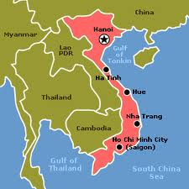
1
2
1
1
2
2
3
4
3
4
3
4

Slide 2
Việt Nam thuộc khu vực nào?
Châu Phi
Châu Mỹ
Châu Á
Châu Úc

Slide 3
VN có đường biên giới với nước nào?
Lào
Campuchia
Trung Quốc
Thái Lan
Nhật Bản

Slide 4
Quần đảo Hoàng Sa là của nước nào?
Việt Nam
Trung Quốc
Philipin
Nhật Bản

Slide 5
Thủ đô của VN là gì?
Hà Nội
TP HCM
Đà Nẳng
Vinh

